Slide 1




PIANO NAZIONALE PREVENZIONE VACCINALE 2017-2019

Slide 2
Malattie prevenibili e vaccinazioni
Lo Stato ha il dovere di garantire la tutela della salute di tutti i cittadini, sia salvaguardando l’individuo malato che necessita di cure sia tutelando l’individuo sano.
L’Art. 32 della Costituzione sancisce infatti che “la Repubblica tutela la salute come fondamentale diritto dell'individuo e interesse della collettività, e garantisce cure gratuite agli indigenti”.

Slide 3
PERCHE’ VACCINARE?
Evitare la malattia bersaglio nel singolo soggetto (protezione individuale)
      conferire uno stato di protezione ai soggetti sani che, per alcune condizioni epidemiologiche, di salute, occupazionali o comportamentali, sono esposti al pericolo di contrarre determinate infezioni
Per le infezioni a trasmissione interumana, rimuovere le condizioni che permettono la trasmissione nella popolazione (protezione di gruppo)
      ottenere la riduzione e, quando possibile, l’eradicazione di alcune malattie infettive

Slide 4
PERCHÉ VACCINARE?
Per le malattie che si trasmettono da persona a persona, le vaccinazioni non solo proteggono noi stessi, ma anche le persone che non possono essere vaccinate (perché non ancora in età raccomandata, perché non rispondono alla vaccinazione o perché presentano controindicazioni).
Immunità di gregge: se la percentuale di individui vaccinati all’interno di una popolazione è elevata si riduce la possibilità che le persone non vaccinate (o su cui la vaccinazione non è efficace) entrino in contatto con il virus e, di conseguenza, si riduce la trasmissione dell’agente infettivo. Questo significa che se vengono mantenute coperture sufficientemente alte si impedisce al virus di circolare fino alla sua scomparsa permanente.

Slide 5
Malattie prevenibili e vaccinazioni
Per una corretta strategia preventiva (obiettivo di eliminazione o di eradicazione) è necessario:
avere a disposizione un vaccino sicuro ed efficace,
conoscere il meccanismo di diffusione dell’agente causale e le esistenti situazioni epidemiologiche (dati di notifica di malattie infettive),
disporre dell’Health Technolgy Assessment (HTA) come strumento che funge da “ponte” tra il mondo scientifico e quello politico-decisionale,
  valutare le caratteristiche di una patologia (incidenza, prevalenza, popolazione a rischio e vie di contagio), i fattori di costo diretto (costi legati all’assistenza sanitaria e ai trattamenti farmacologici o all’assistenza domiciliare di un soggetto malato) e indiretto (legati alla perdita di produttività per malattia e/o disabilità, ai costi umani in termini di sofferenza e dolore che la malattia induce), nonché i possibili benefici che potrebbero derivare dalla strategia vaccinale.

Slide 6
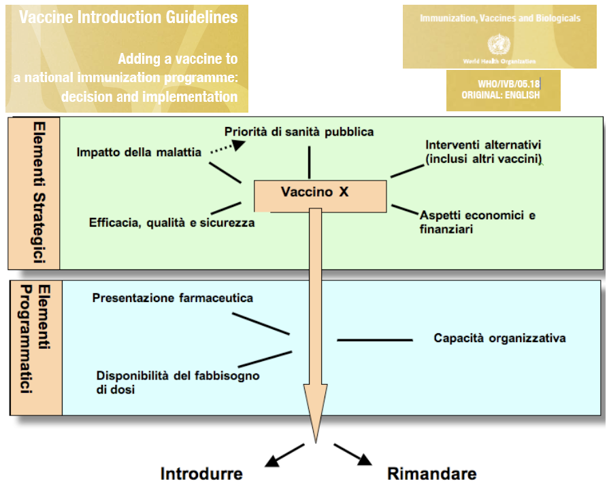
Criteri e percorsi per l'introduzione di ulteriori nuove vaccinazioni tra le strategie di prevenzione
Vaccine Introduction Guidelines. WHO/IBV/05.18

Slide 7
Lo sviluppo di un vaccino sicuro, efficace ed a basso costo è solo il primo passo verso il controllo di una malattia infettiva in seno alla collettività.
Successivamente occorre porsi degli obiettivi e pianificare una strategia di intervento tale da raggiungere una copertura vaccinale appropriata agli obiettivi stessi (contenimento - eliminazione - eradicazione)

Slide 8
Una volta stabilito l'obiettivo si deve elaborare una strategia adeguata per il raggiungimento degli scopi desiderati.
Lo strumento con cui vengono disegnate e rese operative le strategie per ciascun vaccino è rappresentato dal "calendario delle vaccinazioni" per la cui formulazione occorre tener conto di esigenze di ordine epidemiologico, immunologico e pratico.

Slide 9
Fattori di cui bisogna tener conto nella formulazione del calendario vaccinale dell’infanzia
Epidemiologici
L’immunizzazione deve avvenire prima dell’esposizione al rischio
Eventuali complicazioni della malattia secondo l’età
Effetti collaterali del vaccino secondo l’età
Programmi di vaccinazione estensiva già in atto
L’immunizzazione estensiva della popolazione riduce la circolazione dell’agente patogeno e modifica la quota di soggetti naturalmente immunizzati

Slide 10
Fattori di cui bisogna tener conto nella formulazione del calendario vaccinale dell’infanzia
Immunologici
Numero di dosi e relativi intervalli richiesti per ottenere una risposta protettiva
Interferenza tra antigeni vaccinali somministrati contemporaneamente
Durata della protezione conferita dal vaccino

Slide 11
Fattori di cui bisogna tener conto nella formulazione del calendario vaccinale dell’infanzia
Pratici
Numero di vaccini da inserire nel calendario
Disponibilità di vaccini “combinati”
Numero di sedute vaccinali
Organizzazione della somministrazione

Slide 12
Per calendario delle vaccinazioni si intende la successione cronologica con cui vanno effettuate le vaccinazioni.
Esso costituisce:
un’utile guida sia per gli Operatori sanitari sia per gli utenti,
lo strumento per rendere operative le strategie vaccinali e conseguire gli obiettivi delle diverse vaccinazioni,
uno strumento flessibile e aggiornato sulla base della disponibilità di nuovi vaccini e dell’evoluzione della situazione epidemiologica.

Slide 13
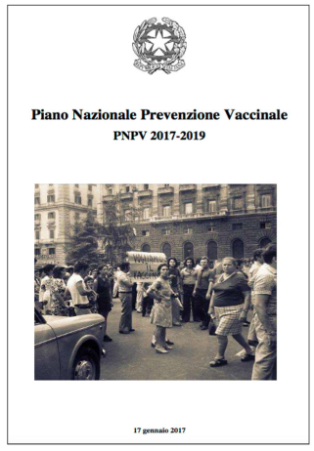
PNPV 2017-2019
0000428-17/01/2017-GAB-GAB-P

Slide 14
PNPV 2017-2019
Il PNPV 2017-2019 è stato realizzato in collaborazione con tutte le istituzioni e le società scientifiche coinvolte nelle strategie vaccinali:
Istituto superiore di sanità (ISS),
Agenzia italiana del farmaco (AIFA),
Regioni,
Società italiana di igiene (Siti),
Federazione italiana medici di medicina generale (Fimmg),
Federazione italiana medici pediatri (Fimp),
Società italiana di pediatria (Sip).

Slide 15
PNPV 2017-2019
L’attuale PNPV discende dal PNP 2014-2018 e dal Piano d’azione Europeo per le vaccinazioni 2015-2020 (European Vaccine Action Plan 2015–2020, EVAP), e si sviluppa sull’eredità del precedente PNPV 2012-2014, con cui condivide l’obiettivo generale, ovvero l’armonizzazione delle strategie vaccinali in atto nel Paese, al fine di garantire alla popolazione, indipendentemente da luogo di residenza, reddito e livello socio-culturale, i pieni benefici derivanti dalla vaccinazione, intesa sia come strumento di protezione individuale che di prevenzione collettiva, attraverso l’equità nell’accesso a vaccini di elevata qualità, anche sotto il profilo della sicurezza, e disponibili nel tempo (prevenendo, il più possibile, situazioni di carenza), e a servizi di immunizzazione di livello eccellente.

Slide 16
PNPV 2017-2019
L’eliminazione e la riduzione del carico delle malattie infettive prevenibili da vaccino rappresenta una priorità per il nostro Paese, da realizzare attraverso strategie efficaci e omogenee da realizzare sul territorio nazionale.
Per ridurre le disuguaglianze nel Paese e migliorare lo stato di salute della popolazione, è necessario un Piano nazionale che contenga un Calendario nazionale di riferimento condiviso, il cui razionale culturale e scientifico sia chiaro e accettabile per tutti gli interlocutori istituzionali e professionali.
Oltre a presentare il nuovo Calendario nazionale delle vaccinazioni attivamente e gratuitamente offerte alla popolazione per fascia d’età, contiene capitoli dedicati agli interventi vaccinali destinati a particolari categorie a rischio (per patologia, per esposizione professionale, per eventi occasionali).

Slide 17
PNPV 2017-2019
La disponibilità di nuovi vaccini, efficaci e sicuri, rappresenta un’ulteriore opportunità di protezione individuale, ma comporta nuove problematiche, in particolare derivanti dal maggior impegno finanziario da sostenere per spese aggiuntive per l’acquisto di vaccini, la formazione del personale e l’informazione al pubblico.
È fondamentale che i programmi di immunizzazione siano parte integrante di un sistema sanitario solido, per le innegabili interconnessioni con altri programmi di Sanità Pubblica e con la componente assistenziale del servizio sanitario.
L’approccio alla prevenzione delle malattie infettive deve essere coordinato e multidisciplinare ed è opportuno che i servizi di immunizzazione lavorino in maniera coerente e coesa tra di loro, e in sinergia con altre parti del servizio sanitario.

Slide 18
Malattie prevenibili e vaccinazioni
L’introduzione delle vaccinazioni ha consentito nel tempo di ridurre la diffusione di alcune malattie gravi e mortali o addirittura di eliminarle, sebbene, paradossalmente, sia proprio il successo delle vaccinazioni a creare problemi nella loro accettazione, poiché la diminuzione di frequenza di queste malattie prevenibili ha portato a una diminuzione della percezione della loro gravità.

Slide 19
Costi delle mancata vaccinazione
Poiché gli interventi di prevenzione sono rivolti a persone sane, spesso non si percepisce il beneficio prodotto (assenza di malattia, riduzione del carico sanitario e diminuzione dei costi diretti e indiretti correlati alla malattia) e sono visti solo come costi e non come investimenti che generano benefici a breve e lungo termine.
L’Organizzazione Mondiale della Sanità fornisce indicazioni sulla riduzione delle morti da morbillo, che sono passate da 562.000 nel 2000 a 122.000 nel 2012.
Nel 2002-2003, l'epidemia italiana di morbillo, a fronte di circa 20 mila casi, ha portato a un costo di 22 milioni di euro.
Nel periodo 1991-2010 la vaccinazione contro l’epatite B ha determinato un risparmio di 81 milioni di Euro.
È stato dimostrato che per ogni euro investito in vaccini lo Stato ricava almeno 4 euro per effetto di costi evitati e vantaggi.

Slide 20
PNPV 2017-2019: criticità
Costo e variabilità delle procedure di acquisto: il costo complessivo dei vaccini inseriti nel calendario vaccinale, secondo il prezzo corrente, a regime e con il raggiungimento dei tassi di copertura presentati ottimali viene stimato intorno a 570 milioni di euro.
Difficoltà logistiche e organizzative da parte delle amministrazioni sanitarie locali per garantire l’erogazione e la piena fruibilità delle vaccinazioni inserite nel calendario vaccinale: gestione dell’incremento dei volumi di attività.
Difformità della rilevazione statistica e di certificazione: in carenza di un sistema informatizzato univoco nazionale che possa essere alimentato direttamente dall’erogatore e garantire la disponibilità di certificazioni utilizzabili anche in ambito internazionale, alcune amministrazioni regionali hanno realizzato propri sistemi di rilevazione e registrazione.

Slide 21
PNPV 2017-2019: criticità
Scarso peso attribuito alle vaccinazioni nei LEA: la revisione del sistema LEA permetterà l’inclusione del calendario vaccinale aggiornato e dei relativi indicatori di copertura nei livelli essenziali di assistenza, garantendo così il diritto del cittadino a fruire delle vaccinazioni.
  Tutti i vaccini contenuti nel calendario del PNPV 2017-2019 sono stati inseriti nel Decreto del Presidente del Consiglio dei Ministri (Dpcm del 12 gennaio 2017 pubblicato in Gazzetta Ufficiale il 18 marzo 2017) di definizione dei nuovi Livelli essenziali di assistenza (Lea)
I cittadini, che rientrano tra le categorie target per la vaccinazione, hanno il diritto a usufruirne gratuitamente, secondo il calendario

Slide 22
PNPV 2017-2019: obiettivi generali - 1
Mantenere lo stato polio-free (Regione europea dell’OMS dal 2002),
Raggiungere lo stato morbillo-free e rosolia-free,
Garantire l’offerta attiva e gratuita delle vaccinazioni nelle fasce d’età e popolazioni a rischio indicate,
Aumentare l’adesione consapevole alle vaccinazioni nella popolazione generale, anche attraverso la conduzione di campagne di vaccinazione per il consolidamento della copertura vaccinale,

Slide 23
PNPV 2017-2019: obiettivi generali - 2
Contrastare le disuguaglianze, promuovendo interventi vaccinali nei gruppi di popolazioni marginalizzati o particolarmente vulnerabili,
Completare l’informatizzazione delle anagrafi vaccinali, interoperabili a livello regionale e nazionale, tra di loro e con altre basi di dati (malattie infettive, eventi avversi, residente/assistiti),
Migliorare la sorveglianza delle malattie prevenibili con vaccinazione,
Promuovere, nella popolazione generale e nei professionisti sanitari, una cultura delle vaccinazioni.

Slide 24
PNPV 2017-2019: obiettivi generali - 3
Sostenere, a tutti i livelli, il senso di responsabilità degli operatori sanitari, dipendenti e convenzionati con il SSN, e la piena adesione alle finalità di tutela della salute collettiva, che si realizzano attraverso i programmi vaccinali, prevedendo adeguati interventi sanzionatori qualora sia identificato un comportamento di inadempienza,
Attivare un percorso di revisione e standardizzazione dei criteri per l’individuazione del nesso di causalità ai fini del riconoscimento dell’indennizzo, ai sensi della legge 210/1992, per i danneggiati da vaccinazione, coinvolgendo le altre istituzioni competenti (Ministero della Difesa),
Favorire, attraverso una collaborazione tra le Istituzioni Nazionali e le Società Scientifiche, la ricerca e l’informazione scientifica indipendente sui vaccini.

Slide 25
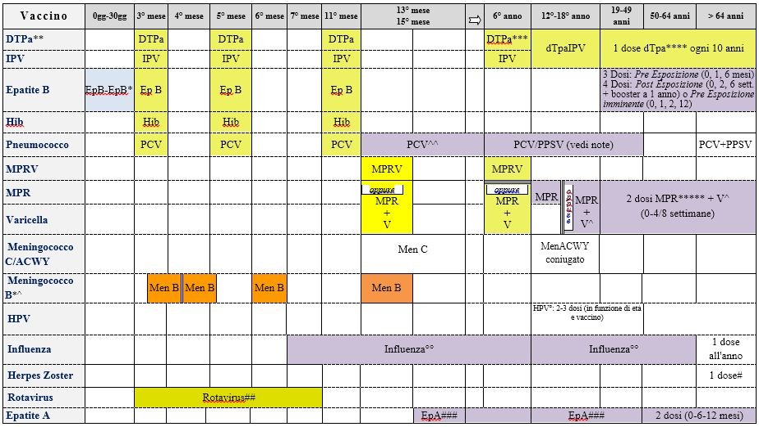
Calendario Vaccinale PNPV 2017-2019

Slide 26
Novità introdotte

Slide 27
INFANZIA
Introduzione della vaccinazione contro il meningococco B (ciclo a 4 dosi) ai nati a partire dal 01.01.2017 successivamente passaggio ad un ciclo a 3 dosi (nota Regione Piemonte n.17064/A1409A, 01.08.2018)
Introduzione della vaccinazione anti-rotavirus a tutti i nati a partire dal 01.01.2018, somministrata per via orale, e raccomandata a tutti i bambini a partire dalla 6° settimana d vita (2 o 3 dosi a seconda del prodotto) in co-somministrazione con le altre vaccinazioni previste in questa fascia di età.
Introduzione della vaccinazione anti-varicella ai nati a partire dal 01.07.2016 (2° semestre 2016), offerta al 13°-15° mese mediante il vaccino combinato quadrivalente MPRV (morbillo-parotite-rosolia-varicella) offerta gratuita a tutti i nati 2016.

Slide 28
ADOLESCENZA
Introduzione della vaccinazione anti-HPV a favore dei maschi undicenni con inizio della chiamata attiva dalla coorte 2006. Il ciclo vaccinale è composto da 2 dosi a 0 e 6 mesi
Introduzione della vaccinazione anti-meningococco ACWY (una dose) nell’adolescente che va a sostituire la vaccinazione anti-menigococco C.
Introduzione della 5° dose di vaccino anti-poliomielite nell’adolescente in concomitanza con il richiamo anti difterite-tetano-pertosse (con il vaccino combinato Tdpa-IPV).

Slide 29
ETA’ ADULTA
Introduzione della vaccinazione anti-Herpes Zoster nei soggetti adulti; la coorte target destinataria dell’offerta è rappresentata dai soggetti di 65 anni di età (MMG) e dai soggetti a rischio.
Introduzione della vaccinazione anti-pneumococco nei soggetti adulti a partire dalla stagionale antinfluenzale 2017-2018; la coorte target destinataria dell’offerta è rappresentata dalla coorte di soggetti con 65 anni di età (MMG) e dai soggetti a rischio.

Slide 30
PNPV 2017-2019: obiettivi specifici -1
  Raggiungimento e mantenimento di coperture vaccinali ≥ 95% per le vaccinazioni anti DTPa, Poliomielite, Epatite B, Hib nei nuovi nati, e per le vaccinazioni anti DTPa e Poliomielite a 5-6 anni;
  Raggiungimento e mantenimento di coperture vaccinali ≥ 90% per la vaccinazione anti dTpa e Poliomielite negli adolescenti all’età di 14-15 anni (5° dose), (range 11-18 anni);
  Raggiungimento e mantenimento di coperture vaccinali ≥ 95% per 1 dose di MPR entro i 2 anni di età;
  Raggiungimento e mantenimento di coperture vaccinali ≥ 95% per 2 dosi di MPR nei bambini di 5-6 anni di età e negli adolescenti suscettibili (11-18 anni);

Slide 31
PNPV 2017-2019: obiettivi specifici -2
Raggiungimento e mantenimento di coperture vaccinali ≥ 95% per la vaccinazione antipneumococcica nei nuovi nati;
Raggiungimento e mantenimento di coperture vaccinali ≥ 95% per la vaccinazione antimeningococcica C nei nuovi nati (entro i 2 anni di età);
Raggiungimento e mantenimento di coperture vaccinali ≥ 95% per la vaccinazione antimeningococcica B nei nuovi nati,
Raggiungimento e mantenimento di coperture vaccinali ≥ 95% per la vaccinazione antimeningococcica tetravalente ACYW135 in una coorte di adolescenti (range 11-18 anni),

Slide 32
PNPV 2017-2019: obiettivi specifici .3
Raggiungimento e mantenimento di coperture vaccinali ≥ 95% per 1 dose di vaccinazione antivaricella entro i 2 anni di età,
Raggiungimento e mantenimento di coperture vaccinali ≥ 95% per la vaccinazioni anti rotavirus nei nuovi nati,
Raggiungimento, nelle ragazze nel dodicesimo anno di vita, di coperture vaccinali per ciclo completo di anti HPV ≥ 95%;
Raggiungimento, nei ragazzi nel dodicesimo anno di vita, di coperture vaccinali per ciclo completo di anti HPV ≥ 95%,

Slide 33
PNPV 2017-2019: obiettivi specifici 4
Riduzione a meno del 5% della percentuale di donne in età fertile suscettibili alla rosolia;
Raggiungimento di coperture per la vaccinazione antinfluenzale del 75%, come obiettivo minimo perseguibile, e del 95%, come obiettivo ottimale, negli ultrasessantacinquenni e nei gruppi a rischio inclusi tra i LEA;
Raggiungimento, nei sessantacinquenni, di coperture per la vaccinazione antipneumococcica del 75%,
Raggiungimento, nei sessantacinquenni, di coperture per la vaccinazione anti HZ del 50%.

Slide 34
Obiettivi dei nuovi LEA

Slide 35
Tutte le vaccinazioni incluse nel Calendario nazionale sono state inserite tra i nuovi LEA quindi deve esserne garantita la gratuità ai cittadini che ne fanno richiesta se appartenenti alle coorti di nascita o ai gruppi a rischio individuati dal Piano stesso, indipendentemente dalla loro residenza
Per quanto riguarda le altre vaccinazioni incluse nei LEA e le vaccinazioni a prezzo di costo il PNPV raccomanda di assicurare presso i servizi vaccinali la disponibilità e la somministrazione di vaccini anche a favore di coloro che non rientrano nell’offerta attiva e gratuita.

Slide 36
Altri obiettivi del PNPV 2017-2019
Vaccinazioni
  per soggetti affetti da alcune condizioni di rischio
  per soggetti a rischio per esposizione professionale (es. operatori sanitari)
  per soggetti a rischio per determinati comportamenti o condizioni (dtp, epatite A)
  per i viaggiatori internazionali
Informatizzazione anagrafe vaccinale a livello regionale: principali funzionalità e data set minimo

Slide 37
Vaccinazioni per soggetti affetti da alcune condizioni di rischio e a rischio per determinati comportamenti o condizioni

Slide 38
La vaccinazione dei soggetti che presentano un rischio aumentato di infezione invasiva da batteri capsulati (Streptococcus pneumoniae, Neisseria meningitidis, Haemophilus Influenzae) -4 maggio 2017 (in fase di aggiornamento)
Condizione | Streptococcus pneumoniae | Neisseria meningitidis | Haemophilus influenzae
Alcoolismo cronico
Asplenia anatomica o funzionale e candidati alla splenectomia in elezione
Cardiopatie croniche
Celiachia
Deficit fattori del complemento ^{(*)}
Diabete mellito
Difetti dei Toll like receptors di tipo 4
Difetti della properdina
Emoglobinopatie
Epatopatie croniche gravi
Immunodeficienze congenite e acquisite compresi leucemie, linfomi, mieloma multiplo, neoplasie diffuse, trapianto d’organo o di midollo, soggetti sottoposti a chemioterapia o radioterapia per il trattamento di neoplasie maligne e soggetti con patologie richiedenti un trattamento immunosoppressivo a lungo termine
Infezione da HIV
Insufficienza renale/surrenale cronica
Malattie polmonari croniche
Perdita di liquor da cause congenite o acquisite
Personale di laboratorio esposto a N. meningitidis
Portatori di impianto cocleare ^{(**)}

Slide 39
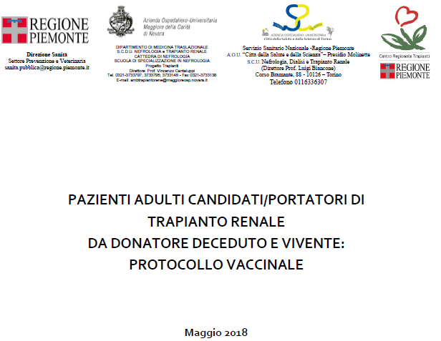
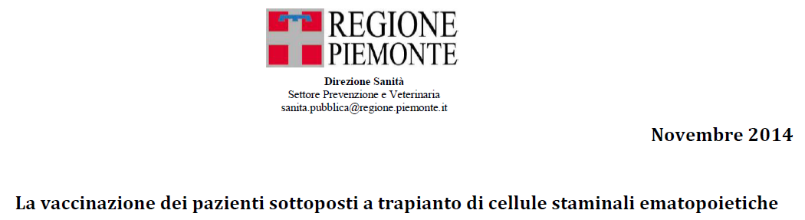
Soggetti sottoposti a trapianto

Slide 40
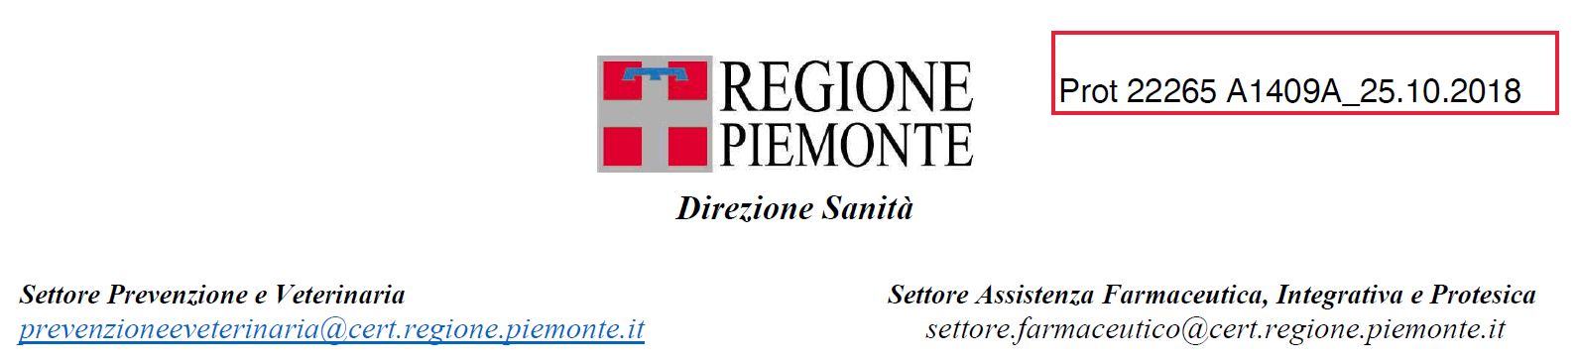
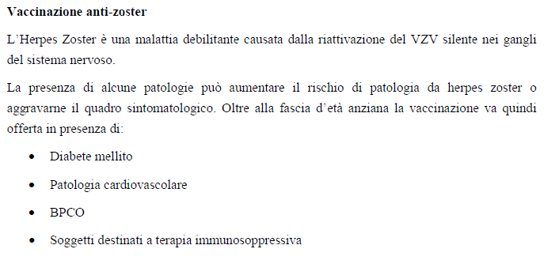
ZOSTER

Slide 41
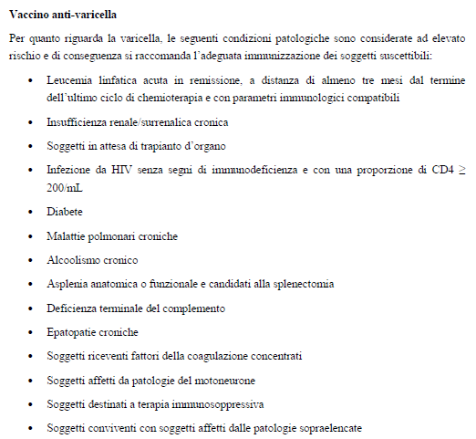

Slide 42
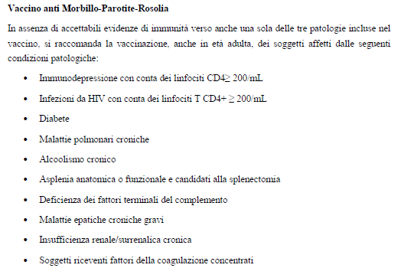


Slide 43
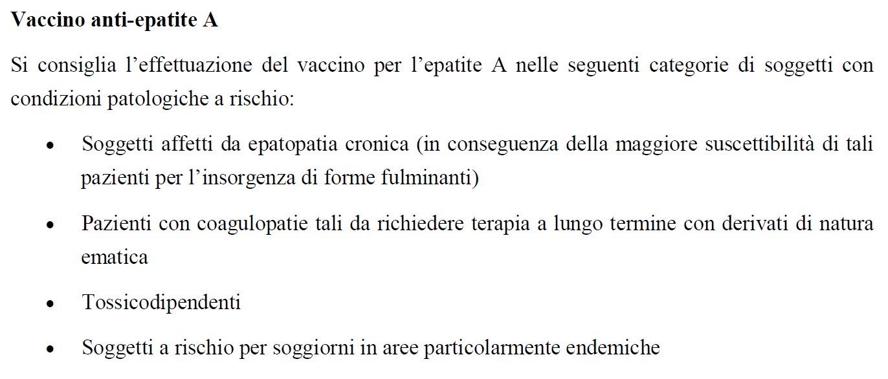

Slide 44
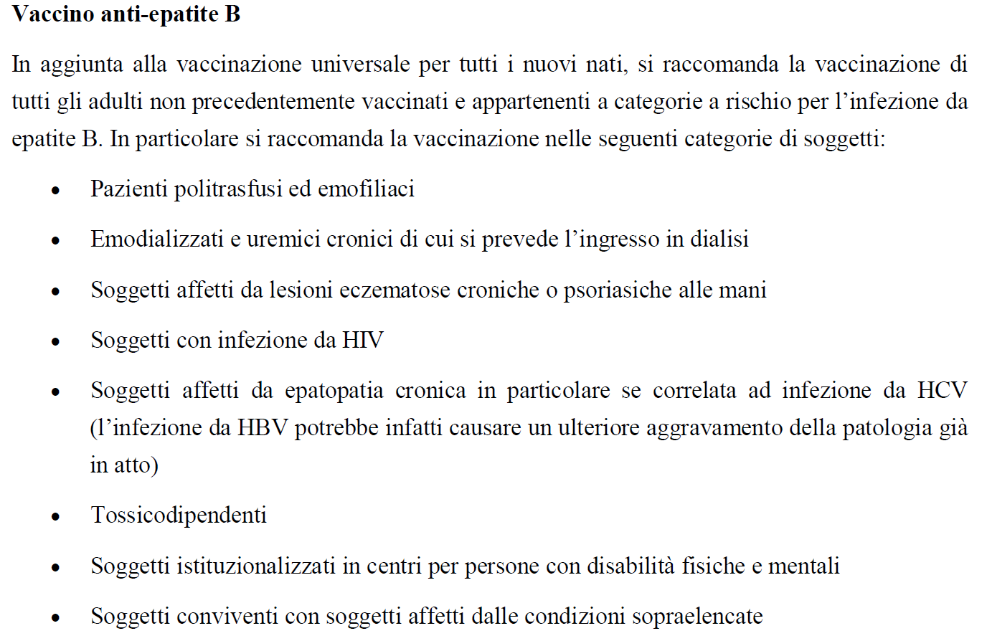

Slide 45
VACCINAZIONE HPV
Nota Regione Piemonte n.00007901, del 09.04.2019
In Regione Piemonte (PNPV 2017-2019) offerta gratuita della vaccinazione HPV a:
maschi e femmine nel dodicesimo anno di vita;
uomini che fanno sesso con uomini
soggetti con infezione da HIV, come indicato nelle "Linee Guida italiane sull'utilizzo della Terapia Antiretrovirale e la gestione diagnostico-clinica delle persone con infezione da HIV (Edizione 2017);
Offerta alle donne di 25 anni di età: per la vaccinazione HPV, così come per tutte le altre vaccinazioni il Piemonte mantiene, anche in caso di adesione ritardata, il diritto alla gratuità senza limiti di età. Ciò significa che per le donne, la vaccinazione HPV è gratuita per tutte le nate a partire dalla coorte del 1993, mentre per i maschi, per tutti i nati a partire dalla coorte del 2oo6.

Slide 46
Vaccinazioni per l’età adulta

Slide 47
Vaccinazioni per l’età adulta (19-64 anni)
Nel corso dell’età adulta è opportuna la somministrazione periodica (ogni 10 anni) della vaccinazione difterite-tetano-pertosse con dosaggio per adulto, che deve essere offerta in modo attivo, trovando anche le occasioni opportune per tale offerta (es. visite per il rinnovo della patente di guida, visite per certificazioni effettuate presso il medico di medicina generale, etc.).
Un’alta copertura con questa vaccinazione consente di limitare la circolazione del batterio della pertosse e ridurre i casi di malattia, offre protezione individuale nei confronti del tetano in seguito a traumi e ferite, limitando l’impatto della profilassi post-esposizione, e permette di evitare che la difterite possa tornare nel nostro Paese.
Le stesse occasioni devono essere sfruttate per la verifica dello stato di suscettibilità per morbillo, rosolia, parotite e varicella (non avere contratto anche una sola tra le malattie elencate e non avere effettuato le relative vaccinazioni).

Slide 48
Vaccinazioni durante la gravidanza
È stato osservato che le madri trasferiscono anticorpi al prodotto del concepimento, offrendogli così un certo grado di protezione contro malattie quali il morbillo, la difterite e poliomielite, nelle prime settimane-mesi di vita, quando il sistema immunitario del neonato è ancora immaturo.
Gli anticorpi materni sono in grado di proteggere i neonati dalle infezioni, e modificare la severità delle malattie infettive nei bambini, per un periodo di tempo variabile, a seconda del livello di trasmissione placentare e il tasso di decadimento degli anticorpi acquisiti passivamente.
La trasmissione transplacentare di anticorpi è un processo selettivo, attivo e intracellulare, che inizia intorno alla 17a settimana di gestazione e progressivamente aumenta, fino alla 40a settimana

Slide 49
Vaccinazioni durante la gravidanza
Nel corso di ogni gravidanza e per ogni successiva gestazione sono raccomandate le vaccinazioni anti-dTpa e anti-influenza (se la gestazione si verifica nel corso di una stagione influenzale).
La vaccinazione dTpa deve essere somministrata durante ogni gravidanza, anche se la donna in gravidanza sia già stata vaccinata o sia in regola con i richiami decennali o abbia contratto la pertosse.
L’ACIP (Advisory Committee on Immunization Practices-CDC) raccomanda la vaccinazione con vaccino combinato difterite-tetano-pertosse (acellulare) in formulazione adulti (dTap) a ogni gravidanza, preferibilmente tra la 27° e la 36° settimana
Il Piano Nazionale Prevenzione Vaccinale (PNPV) 2017-2019 individua la 28° settimana come periodo ideale per la somministrazione della vaccinazione.

Slide 50
0034074-21/11/2018-DGPRE-DGPRE-P
OGGETTO: Vaccinazioni raccomandate per le donne in età fertile e in gravidanza – ERRATA CORRIGE
La presente aggiorna e sostituisce, integralmente, la nota del 7 agosto 2018, nr. prot. 23831, recante uguale titolo.
VACCINAZIONI IN PREVISIONE DI UNA GRAVIDANZA – ETA’ FERTILE
È, quindi, necessario utilizzare tutte le occasioni possibili per verificare lo stato immunitario della donna nei confronti di morbillo, parotite, rosolia e varicella; in assenza di immunizzazione anche solo verso una delle malattie elencate, è opportuno proporre attivamente la vaccinazione.
Poiché sia il vaccino MPR che quello della varicella sono controindicati in gravidanza, è necessario che, al momento dell’inizio della gravidanza, la donna sia vaccinata regolarmente (con due dosi) da almeno un mese.

Slide 51
  Vaccinazioni per soggetti a rischio per esposizione professionale

Slide 52
Le categorie di lavoratori per cui sono indicate specifiche vaccinazioni sono:
Operatori sanitari:
per gli operatori sanitari un adeguato intervento di immunizzazione è fondamentale per la prevenzione ed il controllo delle infezioni (anti-epatite B, anti-influenzale, anti-morbillo, parotite, rosolia (MPR), anti-varicella, anti-pertosse). Nella maggior parte dei casi, l’immunizzazione attiva riveste un ruolo non soltanto di protezione del singolo operatore, ma soprattutto di garanzia nei confronti dei pazienti, ai quali l’operatore potrebbe trasmettere l’infezione determinando gravi danni e persino casi mortali. Anche per gli studenti dei corsi di laurea dell’area sanitaria sono fortemente raccomandate le medesime vaccinazioni indicate per gli operatori sanitari.

Slide 53
Le categorie di lavoratori per cui sono indicate specifiche vaccinazioni sono:
Personale di laboratorio:
il personale di laboratorio, sia esso di ricerca o industriale, così come il personale addetto alla lavorazione degli emoderivati, spesso lavora a stretto contatto con patogeni che causano malattie prevenibili da vaccini. Una corretta immunizzazione di questi operatori (che non deve in alcun modo sostituire l’utilizzo di dispositivi di protezione individuale) può prevenire la trasmissione accidentale di questi patogeni. In generale, il personale di laboratorio che lavora a contatto o a possibile esposizione con un determinato patogeno per cui esista un vaccino efficace, deve essere immunizzato.
Lavoratori a contatto con animali o materiale di origine animale: lavoratori che sono a stretto contatto con animali o materiale derivato da animali (allevatori, addetti all’attività di allevamento, addetti al trasporto di animali vivi, macellatori e vaccinatori, veterinari pubblici e libero- professionisti) sono a rischio di esposizione a malattie prevenibili da vaccini che possono essere trasmesse dall’animale all’uomo.

Slide 54
Le categorie di lavoratori per cui sono indicate specifiche vaccinazioni sono:
Soggetti addetti a servizi pubblici di primario interesse collettivo: per gli impiegati in forze di polizia, vigili del fuoco, personale militare, determinate vaccinazioni sono indicate sia per proteggere i lavoratori stessi, sia per evitare, a causa dell’infezione, l’interruzione di servizi essenziali per la collettività.
Altre categorie di lavoratori a rischio: particolari categorie di lavoratori, quali personale di assistenza in centri di recupero per tossicodipendenti, personale di istituti che ospitano persone con disabilità fisiche e mentali, addetti alla raccolta, trasporto e smaltimento dei rifiuti, tatuatori e body piercers, in quanto potenzialmente a rischio di contrarre alcune patologie infettive, possono beneficiare di campagne vaccinali mirate.
Soggetti che si recano spesso all’estero per lavoro sono a rischio di contrarre determinate malattie infettive.

Slide 55
Vaccinazione anti-epatite A:
Il vaccino contro l’Epatite A è indicato per i soggetti che:
lavorano a contatto con primati infettati dal virus dell’Epatite A (HAV)
lavorano con HAV in strutture laboratoristiche

Slide 56
Vaccinazione anti-epatite B
Infezione per la quale il rischio professionale per determinate categorie professionali, e in particolare per gli operatori sanitari, è massimo, ed è quindi indispensabile che la vaccinazione sia effettuata a tutti, possibilmente prima di iniziare le attività a rischio.
Sono somministrate 3 dosi di vaccino ai tempi 0, 1 e 6-12 mesi. Qualora si sia immediatamente esposti al rischio di infezione, è possibile effettuare la vaccinazione con una schedula rapida a 4 dosi (0, 1, 2, 12 mesi), che garantisce elevate probabilità di risposta protettiva già dopo le prime 3 dosi.
Necessità di verificare l’avvenuta sieroconversione (presenza di anticorpi anti-HBs) un mese dopo l’esecuzione dell’ultima dose (secondo quanto disposto dal D.M 20/11/2000, art.4), per avere certezza dell’instaurazione della memoria immunologica.

Slide 57
Vaccinazione anti-epatite B
Ai lavoratori a rischio nati dal 1980 in poi, che si presume siano stati sottoposti a vaccinazione anti-epatite B al dodicesimo anno di età, così come ai lavoratori a rischio nati dopo il 1991, che si presume siano stati vaccinati nel primo anno d’età, si raccomanda l’esecuzione del test per verificare il livello di anti-HBs prima di iniziare le attività a rischio.
Un risultato positivo testimonia la presenza della memoria immunologica e non necessita di ulteriori interventi.
Al contrario, ai soggetti che risultano negativi al test si raccomanda l’effettuazione di una sola dose di vaccino ed un nuovo controllo anticorpale a distanza di un mese.
La positività di anti-HBs indica la presenza di memoria immunologica, la sua persistente negatività indica la necessità di completare il ciclo vaccinale con ulteriori due dosi, seguite da un nuovo controllo sierologico a distanza di un mese.
Ai soggetti non rispondenti ad un ciclo vaccinale, è possibile somministrare fino a 3 ulteriori dosi (ai tempi 0, 1, 6 mesi) per tentare di conferire protezione al lavoratore a rischio.

Slide 58
Offerta gratuita ai seguenti soggetti mai vaccinati:
Nota Regione Piemonte n.00015012, 22.07.2019
personale sanitario di nuova assunzione nel Servizio Sanitario Nazionale e personale del Servizio Sanitario Nazionale già impegnato in attività a maggior rischio di contagio e segnatamente che lavori in reparti di emodialisi, rianimazione, oncologia, chirurgia generale e specialistica, ostetricia e ginecologia, malattie infettive, ematologia, laboratori di analisi, centri trasfusionali, sale operatorie, studi dentistici, medicina legale e sale autoptiche, pronto soccorso, assistenza sanitaria nelle carceri;
soggetti che svolgono attività di lavoro, studio e volontariato nel settore della sanità;
persone che si rechino per motivi di lavoro in aree geografiche ad alta endemia di HBV;
addetti al soccorso e al trasporto di infortunati e infermi;
personale di assistenza in centri di recupero per tossicodipendenti;
personale di istituti che ospitano persone con disabilità fisiche e mentali;
personale addetto alla lavorazione degli emoderivati;
personale religioso che svolge attività nell'ambito dell'assistenza sanitaria;
lavoratori incaricati della gestione dell'emergenza e del pronto soccorso aziendale.
personale della Polizia di Stato, Arma dei Carabinieri, Guardia di Finanza, Corpo degli agenti di custodia, Comandi Provinciali dei Vigili del Fuoco, Comandi Municipali dei Vigili Urbani, appartenenti al Corpo forestale dello Stato;
addetti alla raccolta, trasporto e smaltimento rifiuti;
tatuatori e body piercers;
addetti al lavaggio di materiali potenzialmente infetti;
addetti ai servizi cimiteriali e funebri;

Slide 59
Vaccinazione antinfluenzale
Questa vaccinazione, oltre alla salvaguardia della salute del singolo, ha il duplice scopo di proteggere i soggetti con cui il lavoratore può venire a contatto ed ai quali può trasmettere l’infezione, e di evitare l’interruzione di servizi essenziali per la collettività.
Infine, è pratica internazionalmente diffusa l’offerta attiva e gratuita della vaccinazione antinfluenzale da parte dei datori di lavoro ai lavoratori particolarmente esposti per attività svolta e al fine di contenere ricadute negative sulla produttività.
Gli operatori sanitari in particolare, rappresentano una categoria target per la vaccinazione antinfluenzale, ai fini della protezione del singolo, della riduzione della diffusione dell'influenza a gruppi vulnerabili di pazienti e del mantenimento dell’erogazione dei servizi sanitari durante epidemie influenzali. Per tale ragione è necessario che ogni azienda sanitaria promuova attivamente tutte le iniziative ritenute idonee ad incrementare l’adesione alla vaccinazione da parte dei propri operatori e degli studenti dei corsi durante l’annuale campagna vaccinale che si svolge nella stagione autunnale.

Slide 60
Vaccinazione anti-Morbillo, Parotite e Rosolia (MPR)
In accordo con il Piano Nazionale di Eliminazione del Morbillo e della Rosolia Congenita, si raccomanda che la vaccinazione sia attiva e gratuita per tutti gli adulti non immuni anche per una sola delle tre malattie oggetto della vaccinazione.
I soggetti adulti non immuni devono essere vaccinati in tutte le occasioni opportune. Per tutte queste patologie il ricordo di aver avuto la malattia non può essere considerato affidabile.
Deve essere proposta la vaccinazione a tutte le donne in età fertile che non hanno una documentazione di vaccinazione o di sierologia positiva per rosolia (procrastinando la possibilità di intraprendere una gravidanza per 1 mese).

Slide 61
Vaccinazione anti-pertosse (dTaP)
I soggetti a stretto contatto con neonati e bambini sono a rischio di contrarre la pertosse, ma anche soprattutto di trasmettere questa infezione a bambini nella prima fase di vita (quindi non ancora immunizzati).
Diversi studi hanno dimostrato come gli operatori sanitari siano ad alto rischio di contrarre la pertosse, e che la trasmissione all’interno di strutture sanitarie di questi patogeni ponga un rischio sostanziale di severe patologie nosocomiali, in particolare nei neonati e negli immunocompromessi. Pertanto, per la protezione del neonato è consigliabile un richiamo con dTaP per:
  gli operatori dei reparti coinvolti nell’assistenza al neonato
  gli operatori degli asili nido
  tutte le altre figure che accudiscono il neonato.

Slide 62
Vaccinazioni per i viaggiatori internazionali

Slide 63
L’offerta è gratuita per viaggiatori di tutte le età impegnati in progetti di cooperazione/umanitari.
L’offerta è gratuita per tutti i soggetti di età <18 anni.
Per i viaggiatori a rischio, ai sensi dei LEA, il vaccino è offerto a prezzo di costo presso gli Ambulatori di Medicina dei viaggi.

Slide 64
Vaccinazioni per il viaggiatore internazionale
Vaccinazioni consigliate per la protezione dal rischio di contrarre malattie infettive
difterite-tetano-pertosse
poliomielite
epatite A
epatite B
meningococco ACWY
tifo
colera
febbre gialla
encefalite da zecche
encefalite giapponese
rabbia…
Vaccinazioni obbligatorie per il viaggiatore internazionale (certificato internazionale)
febbre gialla
poliomielite
meningococco
Inoltre…. Disponibilità della profilassi anti malaria

Slide 65
Nonostante il PNPV…..
Negli ultimi quindici anni è stato intrapreso un percorso culturale per un approccio alle vaccinazioni che mirava all’adesione consapevole e volontaria da parte dei cittadini,
A partire dal 2013, si è registrato un progressivo trend in diminuzione del ricorso alle vaccinazioni, sia obbligatorie che raccomandate,
Tale fenomeno ha determinato un calo della copertura vaccinale al di sotto del 95% (soglia raccomandata dall’OMS) per il raggiungimento della “immunità di gregge”,
Anche i dati di copertura vaccinale per morbillo e rosolia, tra il 2013 e il 2015, sono scesi dal 90,4% all’85,3%,
Come conseguenza dell’accumularsi, nel corso degli anni, di soggetti suscettibili al morbillo, in un paese ancora endemico come l’Italia, è stato registrato, in questi mesi, un preoccupante aumento del numero dei casi di morbillo (nel 2017 sono stati registrati più di 5000 casi, inclusi 4 decessi)

Slide 66
Italia. Coperture vaccinali a 24 mesi (coorte 2014) per ciclo primario e 1ª dose di Morbillo, Parotite e Rosolia

Slide 68
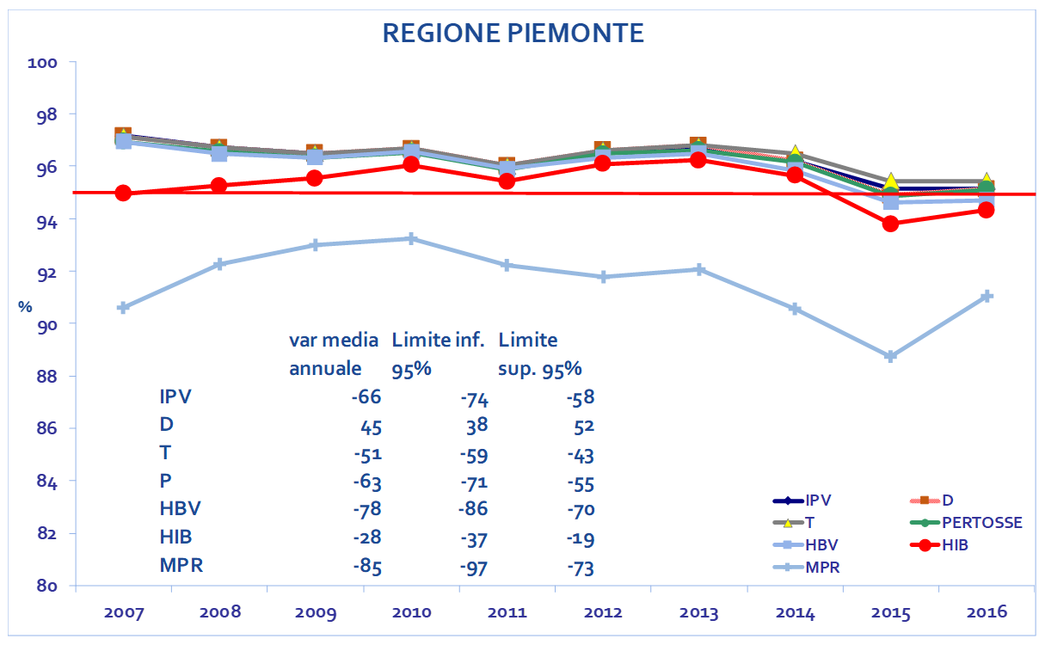
Andamento delle coperture vaccinali a 24 mesi in Piemonte e per ASL
Anni 2007-2016

Slide 69
Decreto legge n. 73 del 7 giugno 2017, convertito con modificazioni dalla legge 31 luglio 2017, n. 119, recante “Disposizioni urgenti in materia di prevenzione vaccinale, di malattie infettive e di controversie relative alla somministrazione di farmaci”

Slide 70
Decreto legge n. 73 del 7 giugno 2017, convertito con modificazioni dalla legge 31 luglio 2017, n. 119
E’ stato necessario adottare misure urgenti idonee a estendere e rendere effettivi gli obblighi vaccinali vigenti, anche in conformità al principio di precauzione, in presenza di un’alternativa che presenti un rischio per la salute umana
4 vaccinazioni obbligatorie:
  la vaccinazione anti-difterica: legge 6 giugno 1939, n. 891;
  la vaccinazione anti-tetanica: legge 5 marzo 1963, n. 292;
  la vaccinazione anti-poliomielitica: legge 4 febbraio 1966, n. 51
  la vaccinazione anti-epatite virale B: legge 27 maggio 1991, n. 165
  Il razionale è di rendere obbligatorie le vaccinazioni nei confronti di malattie ad elevata contagiosità e a rischio epidemico, al fine di raggiungere e mantenere la soglia di copertura vaccinale del 95%.

Slide 71
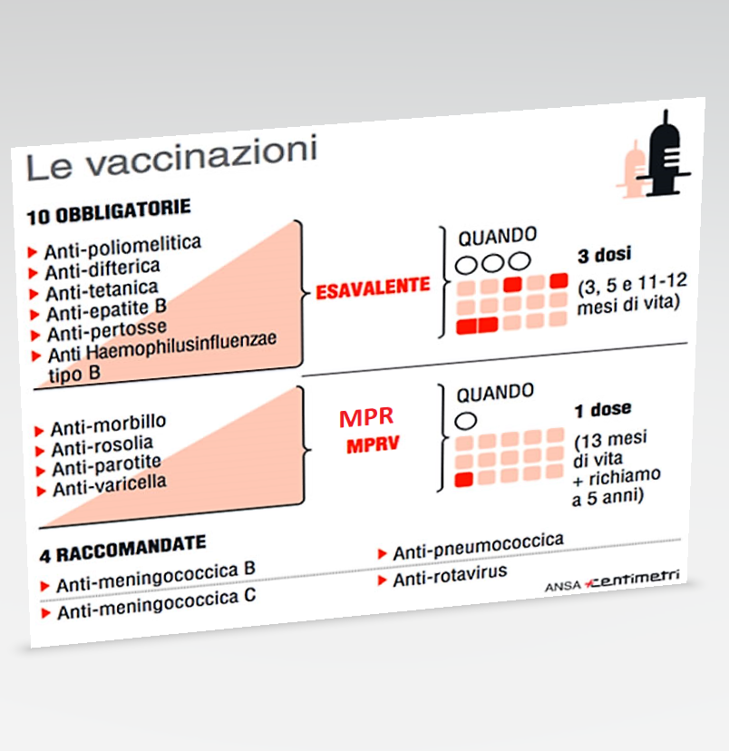
Varicella: obbligo solo
a partire dai nati nel 2017

Slide 72
Che cosa è cambiato con la nuova legge?
Vaccino esavalente: la quasi totalità dei bambini italiani nati a partire dal 2002 è stata vaccinata con l’esavalente
MPR è l’unico vaccino dal 2001 usato a tutte le età; si somministra anche nel post-partum alle donne suscettibili alla rosolia
MPRV è utilizzato da diversi anni in USA, Germania e altrove. Già introdotto in 7 Regioni italiane in anni recenti, è in uso in Piemonte a partire dai nati nel 2° semestre 2016

Slide 73
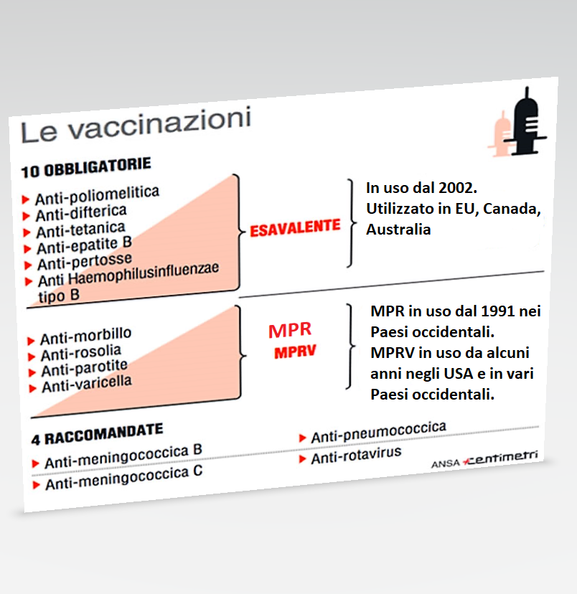
Nessun nuovo vaccino, solo nuove regole

Slide 74
Vaccinazioni obbligatorie in base al calendario vigente
per i nati fino al 2016: vi è l’obbligo di effettuare, oltre alle quattro vaccinazioni già imposte per legge anche l’anti-morbillo, l’anti-parotite, l’anti-rosolia e l’anti-pertosse, l’anti-Haemophilus influenzae tipo b
i nati dal 2017 in poi: poiché il 19 gennaio 2017 è stato approvato, il nuovo Piano Nazionale Prevenzione Vaccinale 2017-2019, dovranno rispettare il Calendario vaccinale in esso incluso; quindi, oltre alle quattro vaccinazioni già imposte per legge, dovranno effettuare obbligatoriamente l’anti-morbillo, l’anti-parotite, l’anti-rosolia, l’anti-pertosse, l’anti-Haemophilus influenzae tipo b e l’anti-varicella.

Slide 75
Vaccinazioni obbligatorie come requisito d’ingresso nelle comunità infantili
(0-6 anni)
Vale esclusivamente per le scuole dell’infanzia
Chi non è in regola non entra
E’ prevista anche una sanzione pecuniaria per chi non è in regola

Slide 76
Dalla 1^ elementare sino all’età di 16 anni
(≥ 6 anni)
I non vaccinati possono frequentare la scuola
Sanzione pecuniaria per gli inadempienti (previo colloquio informativo)
E’ inadempiente anche chi è vaccinato in modo incompleto (ad es. chi non è in regola con i richiami dei 5 anni e dei 15 anni)

Slide 77
Indicazioni operative per gli adempimenti previsti per l'anno scolastico 2019-2020.
In relazione alla legge in oggetto, vista la prossima scadenza del 10 marzo pv (di cui all’art. 3 bis della L. 119/2017), fatte salve eventuali diverse indicazioni ministeriali, si richiama quanto già indicato con nota prot. n. 11580 del 21.05.2018 e relativi allegati, circa le modalità e il format di trasmissione alle ASL degli elenchi relativi all’anno scolastico 2019/2020.
Scambio elenchi informazioni tra ASL, istituzioni scolastiche, educative e formative
Si ricorda che per l'anno scolastico 2019/2020 e seguenti, i dirigenti delle istituzioni del sistema nazionale d'istruzione e i responsabili dei servizi educativi per l'infanzia, dei centri di formazione professionale regionale e delle scuole private non paritarie dovranno inviare l'elenco di TUTTI gli iscritti da zero a 16 anni, ovvero tutti gli iscritti vecchi e nuovi che frequenteranno in quell'anno.
Per la trasmissione dei nominativi, occorrerà utilizzare file di tipo Excel o CSV (non utilizzare file di tipo pdf).

Slide 78
Per facilitare la ricerca dei nominativi degli iscritti che risiedono fuori ASL/Regione, si richiede alle autonomie scolastiche, servizi educativi e centri di formazione di aggiungere ai campi ("Informazioni da scambiare") indicati nell'allegato A della Circolare del Ministero della Salute e del Ministero dell'Istruzione, dell'Università e della Ricerca (vedi in allegato, protocollo n. 0002166, del 27 febbraio 2018) anche il Comune di Residenza.
Le autonomie scolastiche, i servizi educativi e i centri di formazione qualora non ricevessero, dalle proprie ASL di competenza, istruzioni più articolate sulle modalità e sulle scadenze, sono pregati di inviare le liste degli iscritti a conclusione delle procedure di iscrizione e comunque entro il 15 aprile 2019 per le scuole ed entro il 31 maggio 2019 per i servizi educativi. Possono essere inviati successivamente gli elenchi relativi ai soli minori che presenteranno la richiesta di iscrizione dopo il 31 maggio 2019 o raggiungeranno, dopo tale data, la posizione utile, per effetto dello scorrimento delle liste d'attesa delle scuole dell'infanzia e dei servizi educativi per la prima infanzia.
In base a quanto previsto dalla citata circolare, le ASL, dopo aver effettuato i controlli dei nominativi pervenuti dalle scuole, restituiranno, entro il 30 giugno 2019, esclusivamente i nominativi dei minori "non in regola con gli obblighi vaccinali".

Slide 79
Acquisizione certificazioni e/o documentazione da parte dei genitori
Si ribadisce che è compito delle ASL informare ogni anno le scuole dello stato vaccinale del minore a partire dagli elenchi di iscritti ricevuti pertanto le autonomie scolastiche, i servizi educativi e i centri di formazione non devono chiedere ai genitori di produrre alcuna documentazione all'atto dell'iscrizione, eccezion fatta per quei minori risultati in precedenza inadempienti, e per i quali i genitori volessero documentare una successiva variazione dello stato vaccinale.
Di conseguenza, si invitano le autonomie scolastiche, i servizi educativi e i centri di formazione ad accettare esclusivamente le certificazioni dei minori rilasciate dalle ASL di appartenenza; i certificati vaccinali rilasciati dall'ASL presentano la dicitura
"Si certifica che il soggetto è in regola con il programma vaccinale vigente fino al…", pertanto non deve essere accettato altro tipo di certificazione.

Slide 80
I genitori che vogliano presentare altra documentazione, ad esempio le certificazioni dei pediatri o dei medici di medicina generale, relative a esoneri/differimenti delle vaccinazioni, temporanei o permanenti, devono essere invitati a presentare tali documenti, non alla scuola, ma direttamente alla ASL competente per territorio per le opportune verifiche. Si pregano pertanto le scuole di non fare da tramite con le ASL, e di non accettare dai genitori buste chiuse contenenti dati sensibili, vecchi certificati vaccinali, documenti redatti da pediatri o dei medici di medicina generale o altro. Il Servizio Vaccinale, una volta ricevuta la nuova documentazione, dopo le opportune verifiche e valutazioni, rilascerà eventualmente una nuova certificazione aggiornata al genitore, che la consegnerà alla scuola.
Si ribadisce che ai fini dell'ammissione ai servizi educativi e scuole per l'infanzia, non deve essere accettata né considerata valida la presentazione da parte del genitore di copia di un eventuale appuntamento con il Servizio Vaccinale; ai fini dell'ammissione vale la sola certificazione dell'ASL.

Slide 81
Per quanto riguarda gli appuntamenti per i bambini inadempienti, si ricorda ai Dirigenti Scolastici e ai Responsabili dei servizi educativi e formativi che in tutti i servizi vaccinali della Regione Piemonte è garantita la possibilità da parte delle famiglie dei minori non in regola con le vaccinazioni di ottenere la vaccinazione in accesso diretto, senza prenotazione, ovviamente negli orari ordinariamente previsti dai singoli servizi per l'effettuazione dell'attività vaccinale.
Da ultimo è da ricordare che in applicazione dell’art. 3 bis della L. 119/2017 per i servizi educativi per l'infanzia e le scuole dell'infanzia, ivi incluse quelle private non paritarie, la mancata presentazione della documentazione che prova l’assolvimento dell’obbligo vaccinale, nei termini previsti comporta la decadenza dall'iscrizione e quindi l’impossibilità di accogliere il minore al servizio.

